Slide 1
عادلٌ في الطَّائِرة

Slide 2
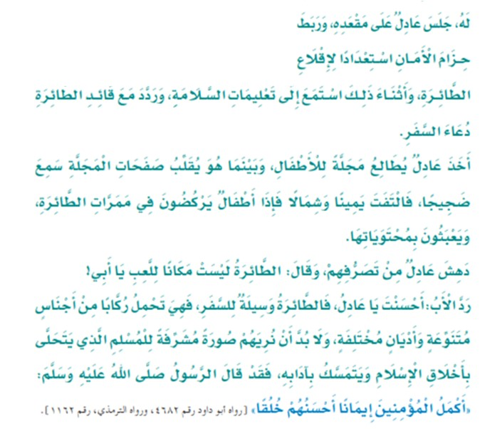
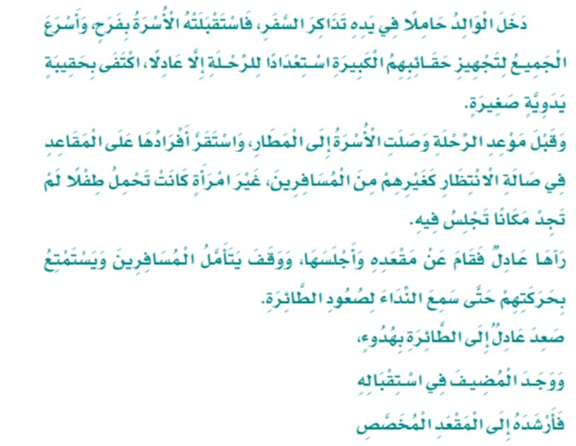
عادلٌ في الطَّائِرة
عادلٌ في الطَّائِرة

Slide 3
1
ما سببُ فرح أسرةِ عادلٍ؟
2
كيف تصرَّف عادلٌ مع المرأةِ التي لم تجد مقعداً في
صالةِ الانتظارِ؟
هو أن والده أحضر لهم تذكرة الرحلة
3
1
كيف استدلَّ عادلٌ على مقعدِه المخصّص له
في الطائرة؟
4
قام عن مقعده و أجلسها
2
لم ربط عادلٌ حزامُ الأمان؟
وجدَ المضيفَ في استقباله فأرشده إلى المقعد المخصص له
3
5
الفهم و الاستيعاب
ما الذي ردّده عادلٌ مع قائدِ الطّائرة؟
استعداداً لإقلاعِ الطّائرةِ
4
أولاً
أجيب :
دعاءَ السّفرِ
5

Slide 4
6
كيف تصرَّف عادلٌ مع المرأةِ التي لم تجد مقعداً في
صالة الانتظار؟
7
أنه سمع ضجيجا فتلفَّت يميناً و شمالاً فإذا بأطفال يركضون في ممرَّات الطائرة و يعبثون بمحتوياتها، مربكين المضيفين في أثناء عملهم، و لو كنت مكانه أجلس في مقعدي، لأن الطائرة ليست مكاناً للعب
ما اسم المطار الموجود في مدينتك؟
6
8
مطار جدة ، أو أي مطار أخر
7
اذكر دعاء السفر .
الفهم و الاستيعاب
سُبْحَانَ الَّذِي سَخَّرَ لَنَا هَذَا وَمَا كُنَّا لَهُ مُقْرِنِينَ وَإِنَّا إِلَى رَبِّنَا لَمُنقَلِبُونَ، اللّهمّ إنّا نسألُكَ في سَفَرِنَا هذَا البِرّ والتّقْوَى، ومِن العَمَلِ مَاتَرْضَى، اللّهمّ هَوِّنْ عَلَيْنَا سَفَرِنَا هذَا وَاطْوِ عَنَّا بُعْدَه، اللَّهُمَّ أَنْتَ الصَّاحِبُ فِي السَّفَرِ، وَالْخَلِيفَةُ فِي الأَهْلِ، اللَّهُمَّ إِنِّي أَعُوذُ بِكَ مِنْ وَعَثَاءِ السَّفَرِ وَكَآبَةِ الْمَنْظَر وَسُوءِ الْمُنْقَلَبِ فِي الْمَالِ وَالأَهْلِ "
أولاً
أجيب :
8
9
اقترح عنواناً آخر للنص
9
السفر مع الأسرة

Slide 5
10
استحسن الوالد موقف عادل من الأطفال الذين يركضون في ممرات الطائرة، كيف ذلك؟ أقرأ ما يدعم إجابتي من النص.
أثنى على موقفه و أيده: (( رد الأب: أحسنت يا عادل، فالطائرة وسيلة للسفر، تحمل ركابا من أجناس مختلفة و أديان، و لابد أن نريهم...))
12
11
هل يمكن أن أحاكي عادلاً في تصرفه؟
أعلل إجابتي.
الفهم و الاستيعاب
نعم، لأنه ألتزم بالنظام و لم يحدث ضجيجا و إرباكا للمضيفين.
11
أولاً
أجيب :

Slide 6
A
أصل التصرف في القائمة أ
بدلالته في القائمة ب :
1
1
قام عادلٌ عن مقعدهِ لتجلس المرأة فيه
الثقافةُ و حبُّ القراءةِ
2
2
الفهم و الاستيعاب
نفّذ عادلٌ تعليماتِ السّلامةِ
سوءُ التَّصرُّف
أولاً
أصل :
3
3
طالعَ عادلٌ المجلّة
حسنُ الأدبِ
4
5
ركضَ الأطفالُ في ممراتِ الطّائرةِ
التزام

Slide 7
أصل بالكلمة المناسبة :
1
المهندس
1
الذي أرشد عادلاً إلى مقعده هو :
الفهم و الاستيعاب
2
المضيف
أولاً
أصل :

Slide 8
أصل بالكلمة المناسبة :
1
حزام الأمان
2
عندما استقر عادل في مقعده ربط :
الفهم و الاستيعاب
2
خيط الحذاء
أولاً
أصل :

Slide 9
A
أصل الّتصرف في القائمة أ
بدلالته في القائمة ب :
1
1
وقف يتأمل المسافرين
حسنة و جميلة
2
2
الفهم و الاستيعاب
يطيل النظر
سوء التصرف
ثانياً
أنُمَيِّ لغُتَيِ:
1
3
3
نريهم صورة مشرفة
يطيل النظر
4
5
استعداداً لإقلاع الطائرة
انطلاق الطائرة و ارتفاعها

Slide 10
A
أصل الكلمة بضدّها :
1
1
أرشد
حسنة و جميلة
2
2
الفهم و الاستيعاب
حافظ
سوء التصرف
ثانياً
أنُمَيِّ لغُتَيِ:
2
3
3
استقبل
أضل
4
5
إقلاع
أهمل

Slide 11
مُرَادْفُهَا
طارت
نَوعُهَا
فِعِلْ
3
أقلعَتْ
الفهم و الاستيعاب
أُكْمِلُ خَرِيطَةَ الْمُفْرَدَةِ الآتِيَةِ:
ثانياً
أنُمَيِّ لغُتَيِ:
3
ضدها
هبطت
الكَلِمَة في جُمْلَة
أقلعت الطائرة

Slide 12
الطّائرة , السّلامة , السفر
أَستَخْرِجُ مِنَ النَّصِّ:
ثلاث كلمات تحوي ال الشّمسية :
المُضيف , المقعد ,المتخصص
ثلاث كلمات تحوي ال القمرية:
التَّرَاكِيبُ اللُّغَوِيَّةُ
أولاً
أسْتَخْرِجْ:
يركضون , يعبثون , المقصورة
ثلاث كلمات تحوي مداً بالواو :
أحسنت , ليست , صفحات
ثلاث كلمات تحوي تاء مفتوحة :

Slide 13
صورة , مشرِّفة , الطائرة
أَستَخْرِجُ مِنَ النَّصِّ:
ثلاث كلمات تحوي تاء مربوطة :
التَّرَاكِيبُ اللُّغَوِيَّةُ
أولاً
أسْتَخْرِجْ:

Slide 14
أكمل الجملة الآتية بكلمتين تنتهيان بتاء مربوطة :
المتنوِّعة
الصَّغيرة
التَّرَاكِيبُ اللُّغَوِيَّةُ
ثانياً
أكمل :

Slide 15
أكمل الجملة الآتية بكلمتين تنتهيان بتاء مفتوحة :
بمحتويات
الممرَّات
التَّرَاكِيبُ اللُّغَوِيَّةُ
ثانياً
أكمل :

Slide 16
أكمل ما يأتي بكلمات تحوي حروف مد على
نمط المثال الأول :
قارِئ
نائِم
قائِم
كاتِب
صُمود
قُعود
نُزول
هُبوط
التَّرَاكِيبُ اللُّغَوِيَّةُ
خبيرة
قصيرة
صغيرة
طويلة
ثانياً
أكمل :

Slide 17
أستخدم إلاّ بالاستفادة من المثال الأول :
صعد المسافرون إلى الطائرة بهدوء إلا طفلاً
جلس المسافرون على المقاعد إلا امراةً
جهّز أفراد الأسرة حقائبهم الكبيرة إلا عادلاً
الْأَدَاءُ الْقِرَائِيُّ
ثالثاً
أَستَخْدِمُ:
3
2
1

Slide 18
أحول باستخدام ( يمين، شمال ) مع الاستفادة من
المثال الأول :
تقفُ الحافلةُ شمال المدرسةِ
يقفُ فوَّاز يمين المدرسةِ
يقفُ فوَّازُ بجوارِ المدرسةِ
التَّرَاكِيبُ اللُّغَوِيَّةُ
ثالثاً
أَستَخْدِمُ:
3
2
1

Slide 19
أحول باستخدام ( يمين، شمال ) مع الاستفادة من
المثال الأول :
تقف السيَّارة يمين نورة
تقفُ نورة شمال السيَّارة
تقفُ نورةُ بجانبِ السيَّارةِ
التَّرَاكِيبُ اللُّغَوِيَّةُ
ثالثاً
أَستَخْدِمُ:
3
2
1

Slide 20
أحول باستخدام ( يمين، شمال ) مع الاستفادة من
المثال الأول :
تقعُ الشجرةُ يمين السيارة
تقعُ المدرسةُ شمال السيارةِ
تقفُ السيارةُ قربَ الشَّجرة
التَّرَاكِيبُ اللُّغَوِيَّةُ
ثالثاً
أَستَخْدِمُ:
3
2
1

Slide 21
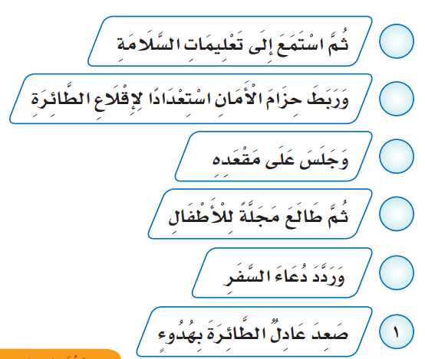
أرتب الأفكار حسب ورودها بالنص ثم أكتبها لأكون
فقرة :
4
62%
3
80%
التَّعْبِير
2
55%
6
أولاً
أُعَبِّر:
55%
5
95%

Slide 22
انتهى الدرس

